Slide 1
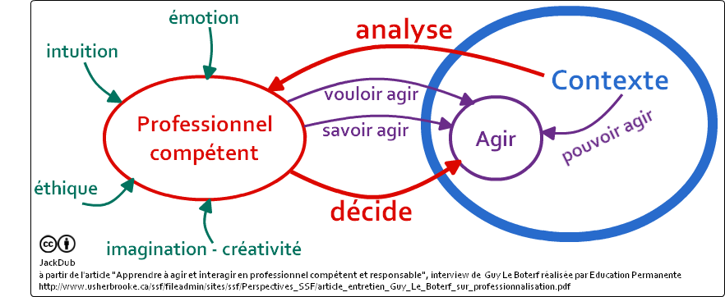
UN ENSEIGNEMENT CORRELE
AUX TECHNIQUES PROFESSIONNELLES :
LA PREVENTION SANTE ENVIRONNEMENT
OU PSE
L’enseignement de PSE repose sur la notion de professionnel compétent.
La PSE permet d’acquérir des compétences, nécessaires à la maîtrise du contexte professionnel,

Slide 2
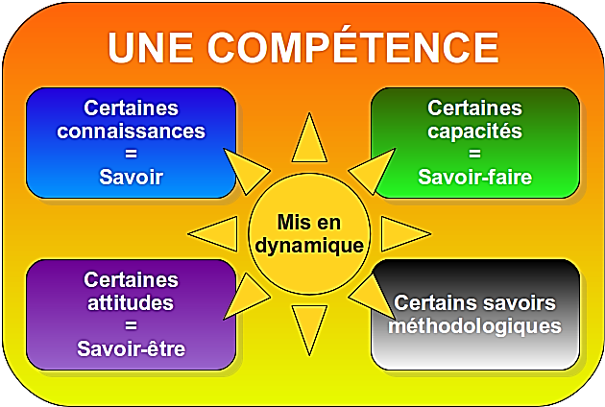
1. OBJECTIFS DE L’ENSEIGNEMENT?
L'enseignement de Prévention Santé Environnement conforte les acquisitions du socle commun de connaissances et de compétences, notamment celles de la culture scientifique.
Il contribue pleinement aux actions prioritaires d'éducation et de prévention définies par les plans nationaux et européens dans les champs de la santé, du travail et de l’environnement.
Socle commun des compétences

Slide 3
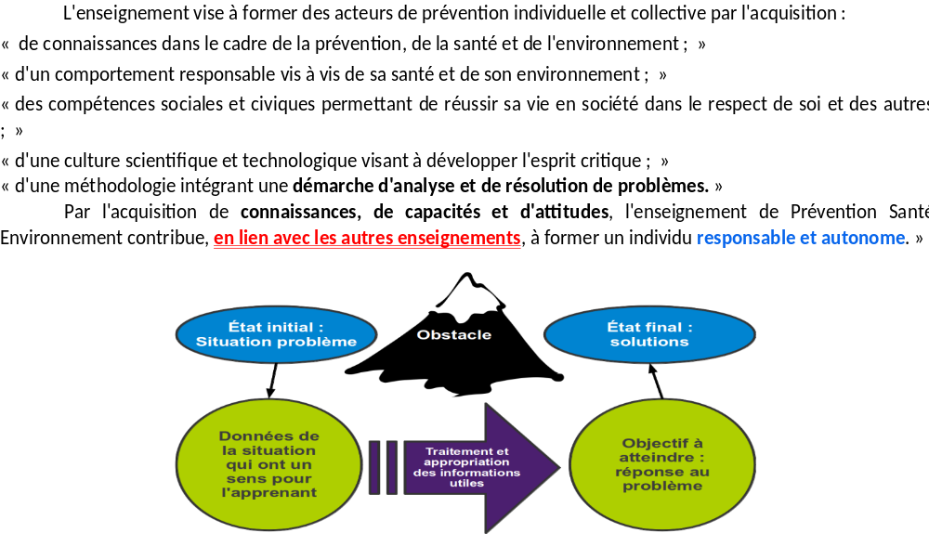
Socle commun des compétences

Slide 4

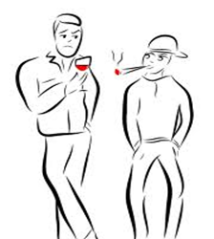
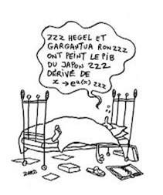
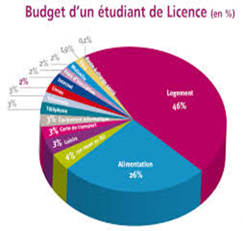

3. PROGRAMMES ET ORGANISATION EN BAC PRO
Des modules étudiés par année :
Seconde professionnelle : Modules 1 à 5
MODULE 2 :
Alimentation
et Santé
MODULE 1 :
Santé et Equilibre de vie
MODULE 3 :
Prévention des comportements à risques et des conduites addictives
MODULE 5 :
Environnement économique et protection du consommateur
MODULE 4 :
Sexualité et prévention

Slide 5
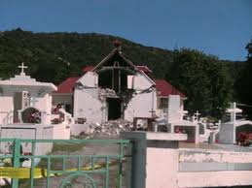

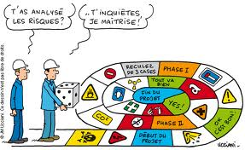
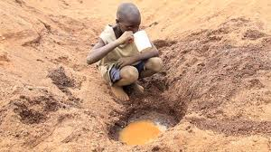
Des modules étudiés par année :
Première professionnelle : Modules 6 à 8
MODULE 7 :
Prévention des risques
MODULE 6 : Gestion des ressources naturelles et développement durable
MODULE 8 : Prévention des risques dans le secteur professionnel

Slide 6

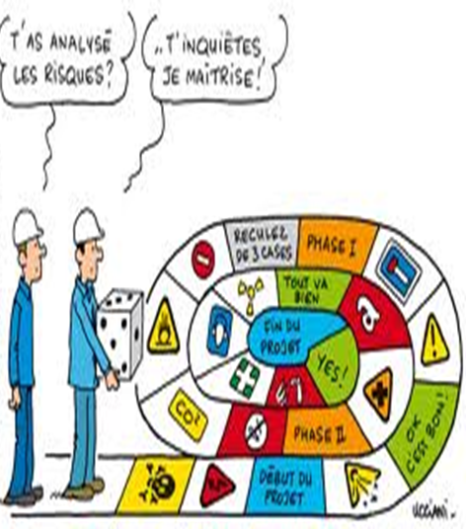
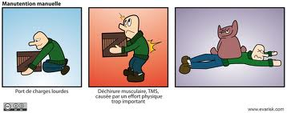

Des modules étudiés par année :
Terminale professionnelle : Modules 9 à 12
Module12 : Approche
par l’accident
Module 9 :
Cadre réglementaire de la prévention
en entreprise
Module 11 : Approche par le travail
Module 10 :
Effets physiopathologiques des risques professionnels et prévention

Slide 7
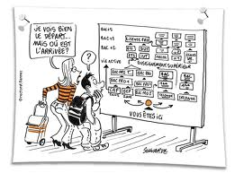

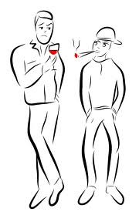
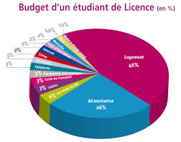

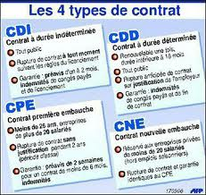
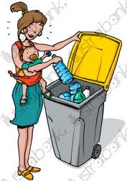

4. PROGRAMME ET ORGANISATION EN CAP
Des modules étudiés par année :
Première année CAP : Modules 1 à 3
Deuxième année CAP : Module 4

Slide 8
5. Evaluation de la p.s.e. en bac pro
Des contrôles en cours de formation en :
  1 CAP toutes sections - Mois de mai – CCF 1 sur 10 points de 45 mn
  2 CAP toutes sections - Mois de mai – CCF 2 sur 8 points de 45 mn avec une évaluation pratique de secourisme sur 2 points
  1 PRO :
    Soit une épreuve CCF pour la certification intermédiaire CAP sur 20 points de 45 mn
    Soit une épreuve CCF pour la certification intermédiaire CAP sur 20 points de 45 mn
Une épreuve ponctuelle de 2 heures T PRO

